Slide 1
Первичное отделение РДШ «Зеленые Острова» МОУ «Кипчаковская СШ»

Slide 2
Коротко о Российском движении школьников в нашей школе

Slide 4
День Конституции 12 декабря

Slide 5
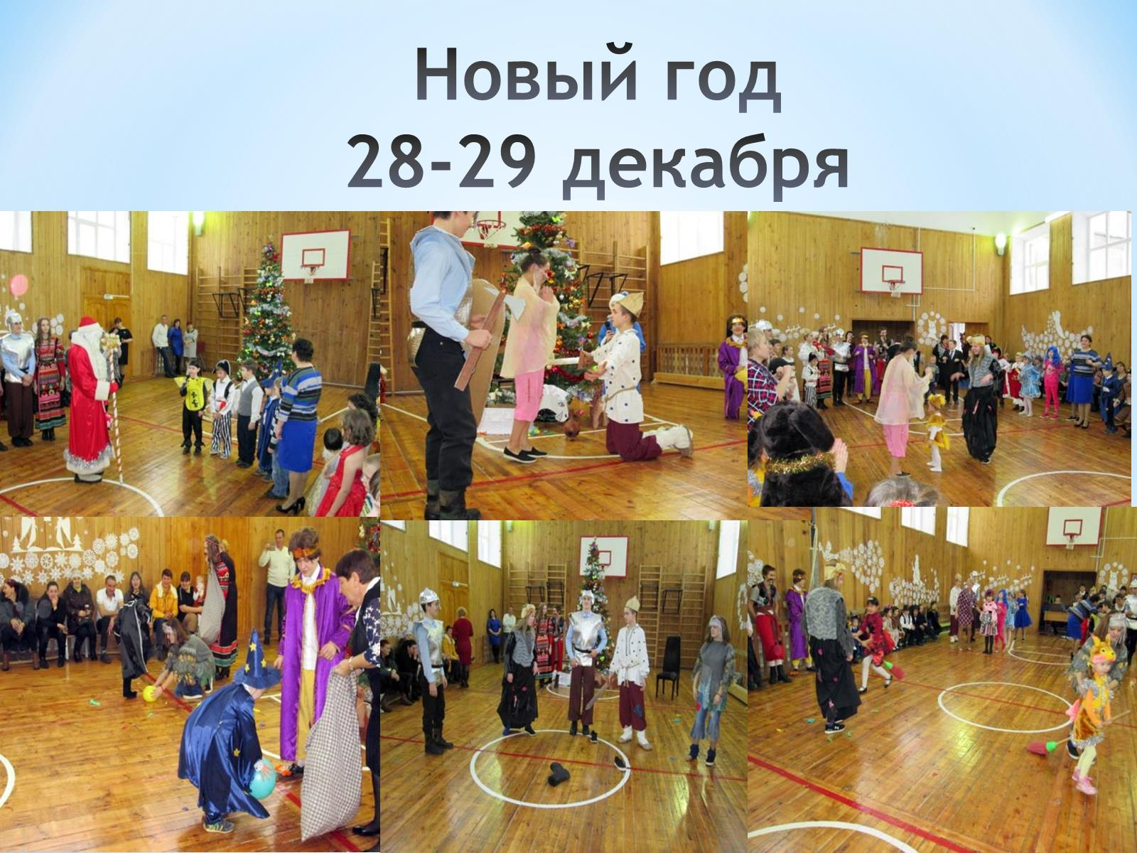
Новый год 28-29 декабря

Slide 6
День Воинов Интернационала 15 февраля

Slide 7
Акция «Подари книгу» 14 февраля

Slide 8
День леса 21 марта

Slide 9
Масленица 16 февраля

Slide 11
Военно-патриотическое

Slide 12
Информационно-медийное

Slide 13
Гражданская активность

Slide 14
Личностное развитие

Slide 15
Секретарь – ученица 11 класса Курдюкова Олеся

